Slide 1
软件工程
王 勇

Slide 2
个人介绍
王 勇
Tel: 13808669081
Email: yongwang@cug.edu.cn
地理信息系统软件开发
网格与分布式系统
地理信息系统网格
软件过程改进

Slide 3




第9章 CMM模型
目录
CONTENTS
01
CMM背景
02
CMM模型
03
CMM2级典型关键过程域
04
CMM评估

Slide 4

9.1 CMM模型背景
1． 20世纪80年代初期的个人计算机革命，加剧IT界的质量问题，导致了软件危机
2 ．1984年，美国国防部与美国主要的公司和研究中心合作，创立软件工程研究院（software engineering institute, SEI）,附属于卡内基-梅隆大学，位于匹兹堡
3．SEI的宗旨是在软件开发领域建立一套协议和方法学

Slide 5


9.1 CMM模型背景
1． 能力成熟度模型（Capability Maturity Model, CMM）是SEI的一个早期成果
2 ．开始时，CMM大部分来源于Watts Humphrey
3．Watts Humphrey在IBM工作27年后，加入SEI,并于1989年出版《managing software process》,这实际上是CMM的第一个版本

Slide 6

9.1 CMM模型背景
《managing software process》出版之后
Mark Paulk和来自业界各方面的工程师与研究员参与SEI,并对已有的工作进行精化
SEI在CMM方面的重点：在一个逐步成熟的过程中，向软件开发商提供协助

Slide 7

9.2 CMM概述
1． CMM采用5级结构。如果一个组织被评估为5级，它便达到了完全的成熟度
2 ．完全的成熟度：组织有一套实践、方针和规范，使团队能以一种可预见、可靠的和可重复的方式生产高质量软件

Slide 8
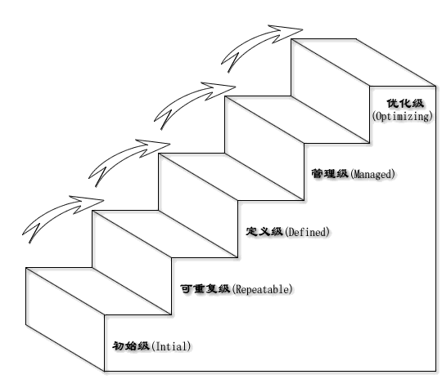
9.2 CMM概述
1：初始级
2：可重复级
3：已定义级
4：已管理级
5：优化级

Slide 9
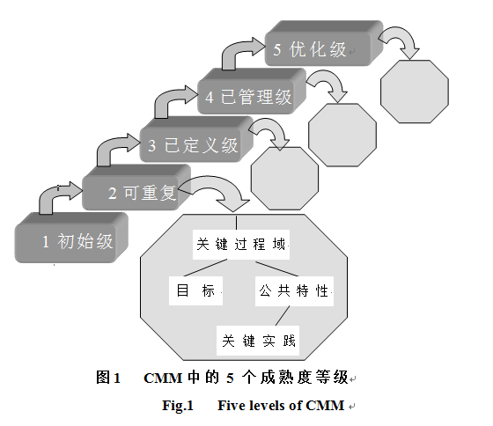
CMM的5个级别
9.2 CMM概述

Slide 10
CMM定义
9.2 CMM概述
SEI将CMM定义为：
  一种将软件组织对于软件过程的定义、实现、度量、控制以及改进划分为不同阶段的方法。
  它描述了软件过程如何从无序到有序、从特殊到一般、从定性管理到定量管理、最终达到可动态优化的成熟过程。

Slide 11

CMM1级：初始级
9.2.1 CMM 初始级
企业一般不具备稳定的软件开发与维护环境。
项目成功与否在很大程度上取决于是否有杰出的项目经理和经验丰富的开发团队。
组织的软件过程能力不可预测

Slide 12
CMM1级：初始级
9.2.1 CMM 初始级
任何一个组织在评估前都视为等级1组织
这种危害性在于：环境的不可预见性
除了管理混乱外，CMM1级的组织在环境中很少学习

Slide 13
CMM2级：可重复级
9.2.2 CMM2
采用CMM的时候，等级2是最困难的一步
在等级2实施了一些过程，并研究它们，适用的就坚持，不适用的就抛弃
组织成为一个有知觉的组织，有能力进行学习和改进
等级2是一个以项目为核心的等级，开始正规化单个项目的计划方法和管理方法

Slide 14
CMM2级：可重复级
在等级2中，新项目的计划与管理方法深受以往类似项目经验的影响
新的计划与过程应当拥有以往项目中成功的元素

Slide 15
CMM3级：已定义级
9.2.3 CMM3
在等级2，如果你将业务实践管理的很好，彼此很协调
拥有一套经过实践并得到验证的过程
这时，对已经建立起来的过程进行制度化
等级3围绕整个组织
在已定义级，软件的计划、开发与维护过程在整个组织范围文档化

Slide 16
CMM3级：已定义级
在等级3，组织中出现2个新团队
  培训组
  软件工程过程组（software engineering process group ,SEPG）

Slide 17
等级4：已管理级
9.2.4 CMM4
CMM2级关于过程实验
CMM3级关于过程的定义
CMM4级是关于过程的测量

Slide 18
等级4：已管理级
着眼于持续的过程改进，测量那些已定义的过程的有效性
在已管理级，组织监控全部正在进行的项目，采集度量数据，以用于性能改进。

Slide 19
等级5：优化级
9.2.5 CMM5
CMM2-4完成时，即你达到了一个等级可以继续前进
优化级是一种不间断、持续的运作状态
组织处于持续的改进状态

Slide 20
CMM模型
9.3 CMM关键过程域

Slide 21
9.3 CMM关键过程域
在CMM中每个成熟度级（第一级除外）规定了不同的关键过程域
一个软件组织如果达到某一个成熟度级别，就必须完全满足关键过程域所规定的要求，即满足每个关键过程域的目标。
所谓关键过程域是指一系列相互关联的操作活动，这些活动反映了一个软件组织改进软件过程时必须集中力量改进的几个方面。
换句话说关键过程域标识了达到某个成熟度级别时所必须满足的条件。

Slide 22
9.3 CMM关键过程域
在CMM2级中，包括6个关键过程域：
  需求管理（RM）
  软件项目计划（SPP）
  软件项目跟踪与监控（SPTO）
  软件子合同管理（SSM）
  软件质量保证（SQA）
  软件配置管理（SCM）

Slide 23
CMM模型
9.3 CMM关键过程域
关键过程域（key process area, KPA)
成熟度等级
关键过程域
目标
关键实践

Slide 24

9.3 CMM关键过程域
CMM为每组关键过程域规定了一组目标
可作为一个组织是否有效地实施了该关键过程域的判断标准

Slide 25
关键实践（key practices, KP）
描述对关键过程域有效实现的和制度化的最重要的活动和基础设施
关键实践描述“做什么”，但并不强行规定“如何做”
关键实践包括：执行约定、执行能力、进行的活动、测量分析、验证实施

Slide 26
9.3.1 SQ关键过程域
CMM2的软件质量保证关键过程域要求达到如下四个目标：
  目标1：有计划地进行软件质量保证活动。
  目标2：客观地验证软件产品和活动对适用标准、规程和要求的遵从性。
  目标3：软件质量保证活动和结果将通知受影响的团队和个人。
  目标4：高层管理人员处理那些软件项目组内部不能解决的不遵从性问题。

Slide 27
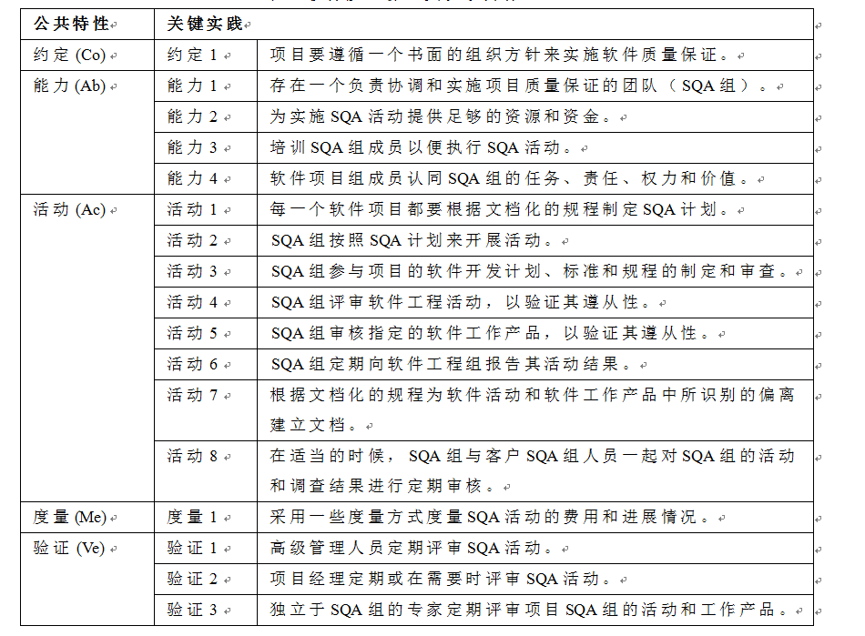
CMM模型

Slide 28
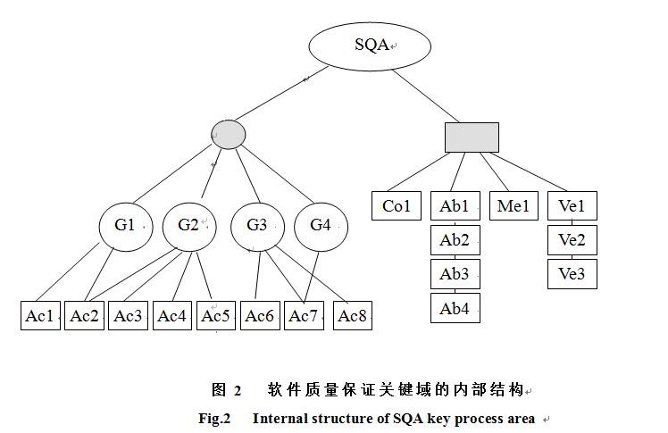
CMM模型

Slide 29
9.3.1 SCM关键过程域
与一般制造业相类似，该软件过程就像一条流水线，在它的各个环节上都会有“零部件”产生，它们就是我们所熟悉的程序、相关文档以及数据。
这些正是软件配置管理的对象——软件配置项。
它们不仅仅是大量人力物力投入的结晶，更是开发经验的积累，是软件组织最宝贵的财富。

Slide 30
CMM的软件配置管理
软件配置管理贯穿于软件开发活动的始终，覆盖开发活动的各个环节，
它的重要作用之一就是要全面的管理保存各个配置项
监控各配置项状态，并向项目经理及相关人员报告，从而实现对软件过程的控制。

Slide 31
SCM的关键过程域
CMM2级的软件配置管理关键过程域要求达到如下四个目标：
  目标1：对软件配置管理的活动做出计划。
  目标2：对选定的软件产品进行标识和控制，并保证其可用性。
  目标3：对已经标识的软件工作产品的变更进行控制。
  目标4：将有关软件基线的状态和内容信息，及时通报受影响的团队和个人。

Slide 32
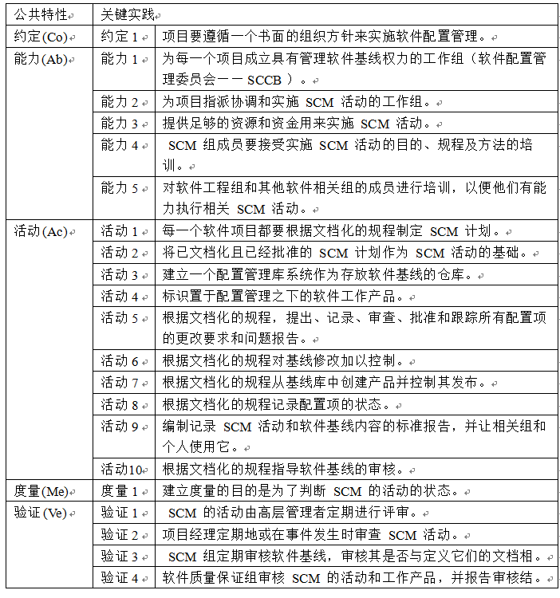

Slide 33
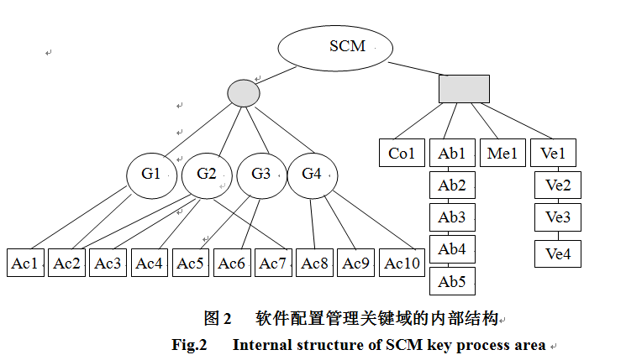
SCM的关键过程域

Slide 34
SCM的实践过程
CMM2级中的软件配置管理关键过程域由21个关键实践组成（10个Ac，1个Co，1个Me，5个Ab，4个Ve）。
关键实践就是一些主要实践活动。
每个关键过程域由关键实践组成，通过实现这些关键实践来达到关键过程域的目标。

Slide 35
SCM的实践过程
一般情况下关键实践描述应该“做什么”，但没有规定“如何”去达到目标。操作的方法和步骤必须由项目组织自己去解决。
CMM中的软件配置管理关键过程域告诉我们在配置管理工作中应该做些什么，但是它并没有教我们如何去做。

Slide 36
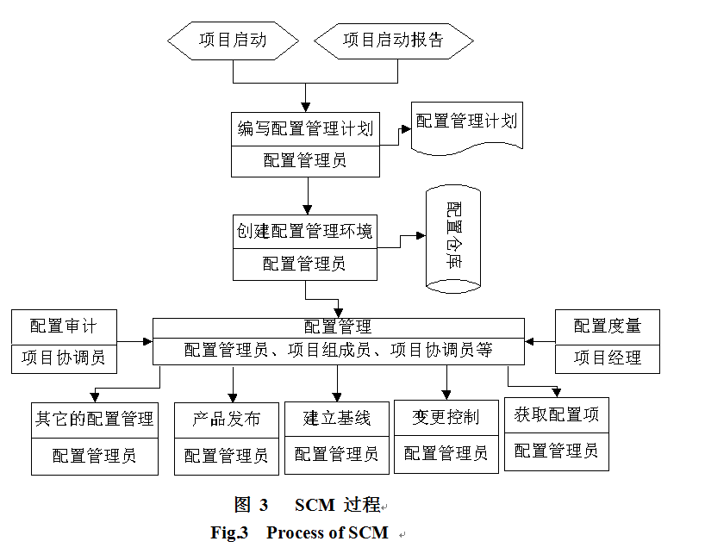

Slide 37
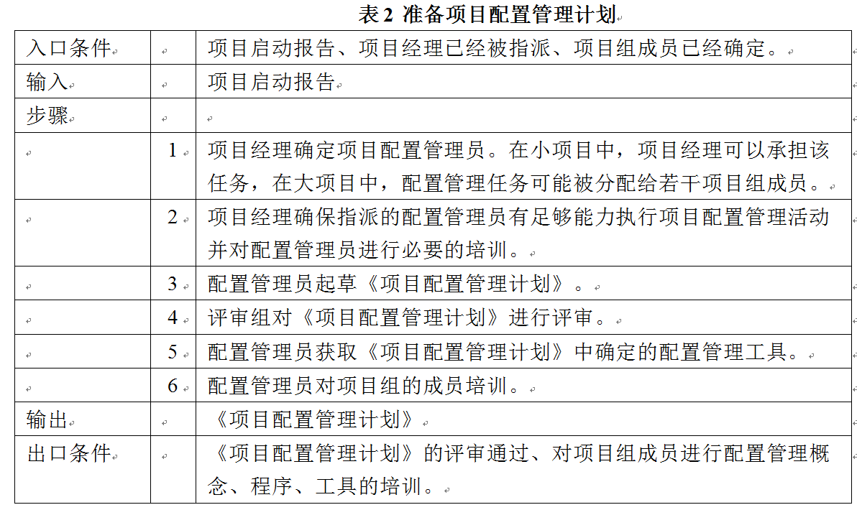

Slide 38
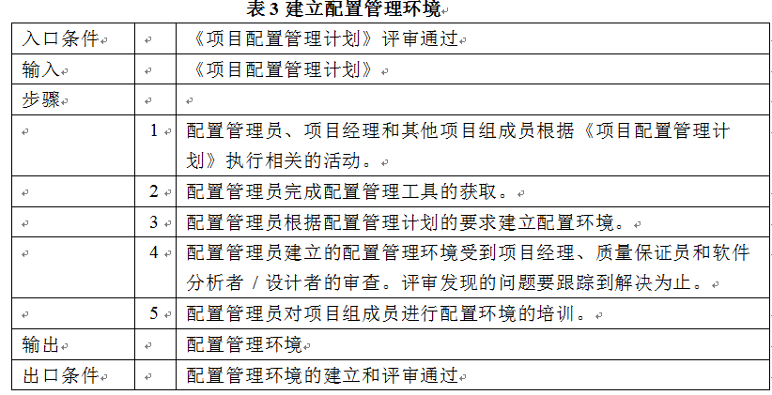

Slide 39
SCM的实践过程
众所周知，人员的高流动性和技术的快速更新是软件业的重要特点，也是软件业面临的重要问题。
我们只有努力地把开发人员的成功经验转换为团队的乃至整个组织的经验，才能在发生人员流动、技术更新时仍然保持组织的竞争力。
在这样的一个转化过程中，软件配置管理起着极其重要的作用。

Slide 40

SCM的实践过程
对于一个大型的软件企业来说，它的配置库有如一个巨大的图书馆，随着产品版本的不断演进，越来越多的配置项会纳入其中。当我们需要在开发组织内部迅速地共享以往的成果时，配置管理就能发挥作用

Slide 41
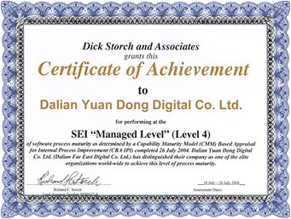
9.4 CMM评估

Slide 42
9.4 CMM评估
首先，企业要先经过一番艰苦的过程改进的周期，使其软件过程达到期望的CMM等级，然后请SEI授权的主任评估师进行评估。
正式评估的时间一般是5～10天，要根据企业的规模及评估的等级等因素来确定。
组织评估组对企业进行访谈工作，还要使访谈问题尽可能多地覆盖关键实践，找出企业的优势和需要改进的地方

Slide 43


9.4 CMM评估
吴超英 周伯生

Slide 44
9.4 CMM评估

Slide 45

Question & Answer
Thank you

